Slide 1

MAESTRIA EN ADMINISTRACIÓN DE EMPRESAS
PROYECTO 2
ANALISIS DE FACTIBILIDAD PARA LA COMERCIALIZACION DE SHAMPOO PARA PERROS DE LA EMPRESA VETFARM EN LAS PELUQUERIAS CANINAS DEL DISTRITO METROPOLITANO DE QUITO.
MARCELO DAVID CASTRO ALVAREZ
TUTOR: ING. JOSE MORALES
Marzo 2013

Slide 2


Slide 3
Estudio técnico
OBJETIVOS
Establecer los recursos necesarios para la comercialización del shampoo para perros.
Especificar los requisitos legales para la comercialización del shampoo.

Slide 4
FACTORES DETERMINANTES
DEL PROYECTO

Slide 5
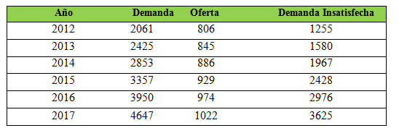

Demanda Insatisfecha del Proyecto

Slide 6

Disponibilidad de Recursos Financieros
El proyecto piloto para la comercialización del producto shampoo para
perros demanda inversiones en: capital de trabajo (inventario, mano
de obra y logística), promoción, registro sanitario y de marca.
Dado el aprovechamiento de los recursos de Vetfarm, se asignará por
prorrateo en función del volumen de ventas del producto los gastos
administrativos y operativos correspondientes

Slide 7

Disponibilidad de Mano de Obra
La mano de obra que se utilizara está dada por el equipo comercial existente en Vetfarm, el cual percibirá un valor incremental a sus ingresos en función de las ventas del mencionado producto.

Slide 8
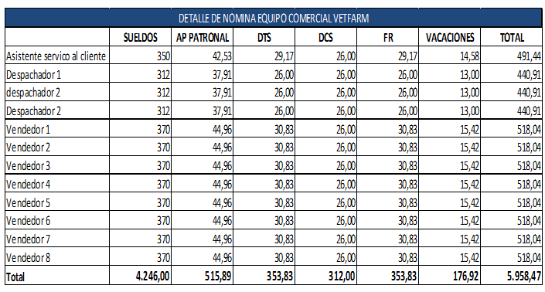

Sueldos Equipo Comercial Vetfram

Slide 9
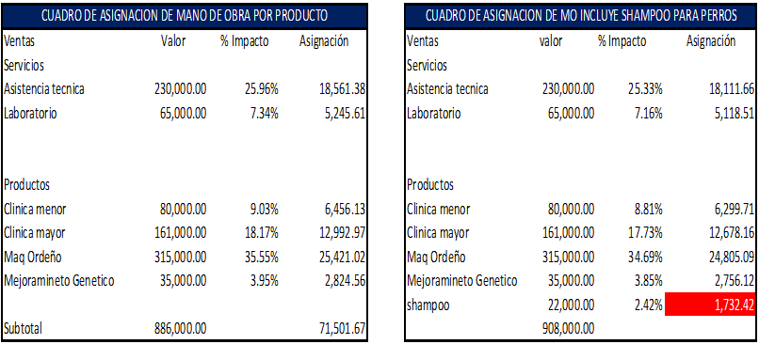
Mano de Obra Por Producto
Discriminación en base a prorrateo de la Mano de Obra relacionada con la comercialización del producto, la cual será considerada como un costo fijo en el transcurso del proyecto.
El costo anual prorrateado en función de las ventas del equipo comercial asignado del shampoo equivale $1.732

Slide 10
Disponibilidad Capital Trabajo
El Capital de trabajo requerido obedece a las siguientes necesidades básicas:
Adquisición de Inventarios
Pagos de Sueldos y Servicios Generales
El presente proyecto no considera el pago de cuotas de capital ni de interés debido a que es autofinanciado

Slide 11
Ciclo de caja

Slide 12
LOCALIZACIÓN DEL PROYECTO

Slide 13

Localización del proyecto
MATRIZ LOCACIONAL
Factores Críticos | Peso | Calificación | Cumbayá | Calificación | Pifo
Mano de obra | 0,15 | 4 | 0,6 | 5 | 0,75
Proveedores | 0,15 | 4 | 0,6 | 5 | 0,75
Transporte | 0,15 | 5 | 0,75 | 4 | 0,6
Cercanía del mercado | 0,15 | 3 | 0,45 | 5 | 0,75
Servicios básicos | 0,1 | 5 | 0,5 | 5 | 0,5
Seguridad | 0,1 | 5 | 0,5 | 4 | 0,4
Espacio físico | 0,2 | 3 | 0,6 | 5 | 1
 | 1 |  | 4 |  | 4,75

Slide 14
INGENIERÍA DEL PROYECTO

Slide 15
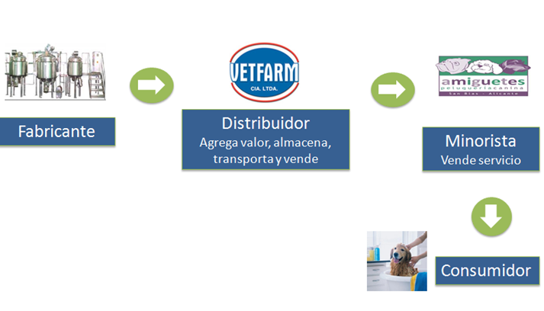
Flujo de comercialización

Slide 16
Cronograma del proyecto
Actividad | Año 2013
 | Mar | Abr | May | Jun | Jul | Ago | Sep | Oct | Nov | Dic
Aprobación del proyecto
Tramites Agrocalidad
Capacitación Equipo Ventas
Compra de Inventario
Desarrollo Publicidad
Visita a peluquerías Caninas
Entrega del producto

Slide 17
ASPECTOS LEGALES Y AMBIENTALES
DEL PROYECTO

Slide 18

Aspectos ambientales
Según la Ordenanza Metropolitana 213 (art. II.381.32), la actividad económica de Vetfarm es decir la comercialización al por mayor de productos veterinarios genera impactos y riesgos ambientales no significativos, por tal motivo deberá dar estricto cumplimiento a las guías de Buenas Prácticas Ambientales.

Slide 19

Registro agrocalidad
Vetfarm para poder comercializar el shampoo para perros deberá registrar el producto en AGROCALIDAD según el Manual de registro destinado al embellecimiento de animales; el capítulo III, el artículo 4 menciona lo siguiente:
“Todo producto destinado al embellecimiento de animales, para ser importado, fabricado, distribuido o comercializado debe obligatoriamente tener el registro de la Agencia Ecuatoriana de Aseguramiento de la Calidad del Agro (AGROCALIDAD). Para lo cual debe presentar los requisitos “

Slide 20

Secreto comercial
Para evitar que se pueda copiar la fórmula del shampoo es necesario hacer notarizar la composición, y registrar en el Instituto Ecuatoriano de Propiedad Intelectual (IEPI) según la ley de propiedad intelectual capítulo 7 articulo 183 depósito de información no divulgada, la misma que manifiesta lo siguiente:
“Se protege la información no divulgada relacionada con los
secretos comerciales, industriales o cualquier otro tipo de
información confidencial contra su adquisición, utilización o
divulgación no autorizada del titular”

Slide 21
LA EMPRESA

Slide 22
La empresa y su organización
Nombre y razón social
  El nombre de la empresa es VETFARM CIA. LTDA
  Tipo de Empresa
Clasificación Internacional Industrial Uniforme (CIIU)
Según la clasificación Internacional Uniforme, Vetfarm tiene el código G5139.24

Slide 23
Filosofía de la empresa
Misión
“Mejorando los negocios de nuestros clientes mediante
asistencia técnica, y excelentes productos que responden a
las necesidades del entorno, entregamos más que
productos; mejoras en la calidad, reducción de costos y
productividad para el agro”.
Visión
“Ser la empresa líder en el mercado ecuatoriano en el año 2020, a través de la importación y comercialización de productos farmacéuticos veterinarios de alta calidad a precios competitivos. Soportados con los principios y valores de nuestra gente”.

Slide 24

Estrategia comercial
Estrategia de Mercadotecnia
Precio
Se aplicará una estrategia de precios orientadas a la competencia cuya idea principal es diferenciarse de los competidores con precios inferiores para estimular la demanda de los segmentos actuales y/o de los segmentos potenciales que son sensibles al precio.
Promoción
Entregar papelería útil en las actividades del establecimiento en el que conste el nombre del shampoo y la marca de la empresa, como recetas y calendarios.
Producto
Nombre: PELU CAN
Envase de galón
- Promoción por volumen de compra, se entregará un dispensador de shampoo con capacidad de 2 galones, que es la cantidad que la mayoría de peluquerías caninas consumen mensualmente según datos del estudio de mercado.
Aroma a manzana
Cosmético
PH Neutro
  La estrategia de distribución que se aplicará es intensiva y directa por medio de canales propios de la empresa, es decir el equipo de ventas de Vetfarm se encargará de comercializar el shampoo en todas las peluquerías caninas del Distrito Metropolitano de Quito.
Plaza

Slide 25
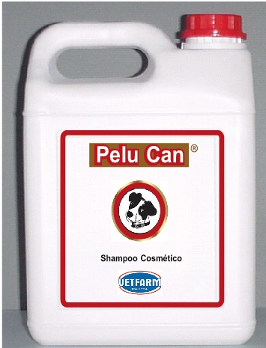
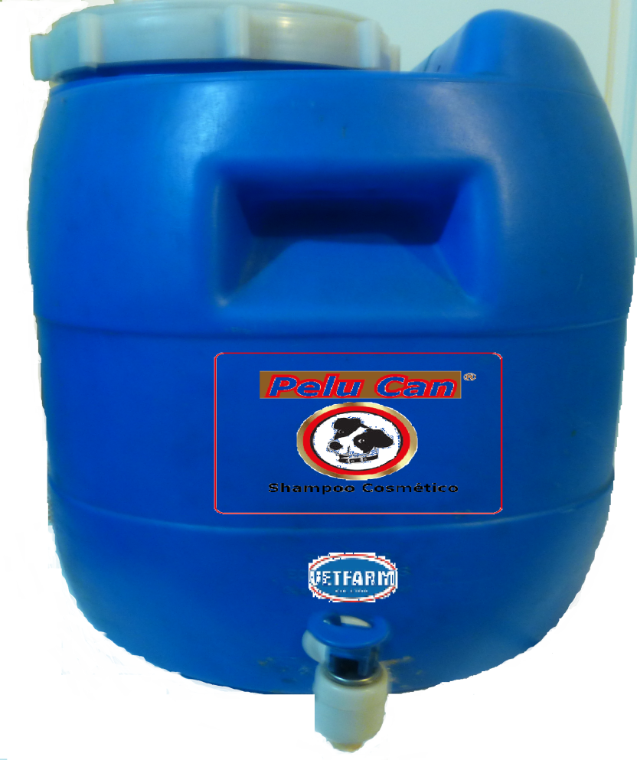
Promoción
Producto

Slide 26
Organización Administrativa

Slide 27
ESTUDIO FINANCIERO
DEL PROYECTO

Slide 28
Estudio Financiero
Objetivos de la Evaluación Financiera
Conocer en base a la proyección en ventas, los ingresos que se percibirá en el proyecto.
Determinar la inversión necesaria para la ejecución del proyecto
Determinar la rentabilidad que generará el proyecto
Realizar un análisis de sensibilidad de la recuperación del proyecto con respecto al precio, inversión y tasas de interés.

Slide 29
Presupuestos
Presupuestos de Inversión
Activos Fijos
El Proyecto para el Shampoo “Pelu Can” no requiere de la inclusión de nuevos activos fijos a la estructura de compañía debido a que la empresa cuenta ya con la infraestructura necesaria tanto en el área comercial como en el área administrativa
Activos Intangibles
Los Activos intangibles se encuentran dados por los registros de marcas y los registros como secreto comercial los mismos que se detalla a continuación.
Registro Agro calidad | 420,00
Registro Secreto Comercial | 80
Valoración de la Marca | 3.000,00
Total de inversión inicial en activos intangibles | 3.500,00
Activos Intangibles

Slide 30
Capital de Trabajo
El Capital de trabajo neto ha sido considerado por la inversión en inventario para la venta en un periodo de tres meses así como también la nómina requerida y los posibles gastos de promoción.
Inversión Inicial Capital Trabajo
Resumen de Inversión
Inversión Inicial
Inventario | 2.880,82
Promocionales | 598,54
Sueldos (3 Meses) | 433,11
Total de inversión inicial en capital de trabajo | 3.912,47
ACTIVOS FIJOS | 0,00
CAPITAL DE TRABAJO | 3.912,47
ACTIVOS INTANGIBLES | 3.500,00
TOTAL DE LA INVERSION INICIAL | 7.412,47

Slide 31

Presupuesto de Ingresos
AÑOS
 | 2013 | 2014 | 2015 | 2016 | 2017
Cantidad (Gl) | 1584 | 1967 | 2428 | 2976 | 2976
Precio | 13,99 | 14,69 | 15,42 | 16,2 | 17
Ingresos | 22160,16 | 28894,25 | 37449,41 | 48196,84 | 50606,68

Slide 32
Estructura Financiera
Estructura Financiera Actual
ESTRUCTURA FINANCIERA ACTUAL
ACTIVOS | 1.215.962,00 | 100,00%
PASIVOS | 684.168,19 | 56,27%
PATRIMONIO | 531.793,81 | 43,73%
APALANCAMIENTO FINANCIERO |  | 56,27%
Estructura Financiera Nueva
 | ACTUAL | INCREMENTOS | TOTAL | ESTRUCTURA
ACTIVOS | 1.215.962 | 7.412 | 1.223.374 | 100,00%
PASIVOS | 684.168 | 0 | 684.168 | 55,92%
PATRIMONIO | 531.794 | 0 | 531.794 | 43,47%

Slide 33
PUNTO DE EQUILIBRIO

Slide 34
Punto de Equilibrio Shampoo “Pelu Can”
 |  | 2013 | 2014 | 2015 | 2016 | 2017
VENTAS |  | 22.160,16 | 28.894,25 | 37.449,41 | 48.196,84 | 50.606,68
COSTOS FIJOS |  | 1.843,73 | 2.404,00 | 3.115,79 | 4.009,98 | 4.210,48
COSTOS VARIABLES |  | 9.679,56 | 12.621,01 | 16.357,90 | 21.052,38 | 22.105,00
GASTOS DE ADMIN |  | 2.260,40 | 2.333,55 | 2.410,36 | 2.491,01 | 2.575,69
GASTOS DE VENTAS |  | 5.018,66 | 5.060,15 | 5.133,65 | 5.234,76 | 5.360,08
TOTAL COSTOFIJO |  | 4.104,13 | 4.737,55 | 5.526,15 | 6.500,98 | 6.786,16
TOTAL COSTO VARIABLE |  | 14.698,22 | 17.681,16 | 21.491,55 | 26.287,14 | 27.465,08
RELACION CV/CT |  | 78,17% | 78,87% | 79,55% | 80,17% | 80,19%
PUNTO DE EQUILIBRIO DOLARES |  | 5475,417 | 6194,709 | 7312,041 | 8821,125 | 9207,581
PUNTO DE EQUILIBRIO EN PRODUCTO |  | 391,38 | 442,80 | 522,66 | 630,53 | 658,15

Slide 35
ESTADOS FINANCIEROS

Slide 36

Estado de Resultados
 | 2013 | 2014 | 2015 | 2016 | 2017
VENTAS
INGRESOS | 22.160,16 | 28.894,25 | 37.449,41 | 48.196,84 | 50.606,68
CANTIDADES | 1.584,00 | 1.967,00 | 2.428,00 | 2.976,00 | 2.976,00
PRECIO | 13,99 | 14,69 | 15,42 | 16,20 | 17,00
COSTOS
SHAMPO | 11.523,28 | 15025,01 | 19473,69 | 25062,36 | 26315,47
CANTIDAD | 1.584,00 | 1.967,00 | 2.428,00 | 2.976,00 | 2.976,00
COSTO | 7,27 | 7,64 | 8,02 | 8,42 | 8,84
GASTOS DE ADMINISTRACIÓN
SERVICIOS BÁSICOS | 443,00 | 465,15 | 488,4075 | 512,8279 | 538,4693
DEPRECIACIONES | 797,40 | 797,40 | 797,40 | 797,40 | 797,40
ALQUILERES | 1.020,00 | 1071 | 1124,55 | 1180,778 | 1239,816
TOTAL DE GASTOS DE ADMINISTRACION | 2.260,40 | 2.333,55 | 2.410,36 | 2.491,01 | 2.575,69
GASTOS DE VENTAS
SERVICIOS BÁSICOS | 531,60 | 558,18 | 586,09 | 615,39 | 646,16
DEPRECIACIONES | 1.196,10 | 1.196,10 | 1.196,10 | 1.196,10 | 1.196,10
ALQUILERES | 0,00 | 0,00 | 0,00 | 0,00 | 0,00
MOVILIZACIÓN | 0,00 | 0,00 | 0,00 | 0,00 | 0,00
PROMOCIONES | 598,54 | 478,83 | 383,07 | 306,45 | 245,16
PAPELERIA | 960,00 | 1.008,00 | 1.058,40 | 1.111,32 | 1.166,89
NOMINA | 1.732,42 | 1.819,04 | 1.909,99 | 2.005,49 | 2.105,77
TOTAL GASTO DE VENTAS | 5.018,66 | 5.060,15 | 5.133,65 | 5.234,76 | 5.360,08
UTILIDAD BRUTA | 3.357,82 | 6.475,54 | 10.431,71 | 15.408,72 | 16.355,44
15% PARTICIPACION TRABAJADORES | 503,6725 | 971,3303 | 1564,757 | 2311,308 | 2453,316
22% I RENTA | 627,9117 | 1210,925 | 1950,73 | 2881,43 | 3058,468
UDA | 2.226,23 | 4.293,28 | 6.916,23 | 10.215,98 | 10.843,66

Slide 37
Flujo Neto de Fondos
FLUJOS | 0 | 1 | 2 | 3 | 4 | 5
INVERSION INICIAL | -7.412,47
UDA |  | 2.226,23 | 4.293,28 | 6.916,23 | 10.215,98 | 10.843,66
GASTOS NO MONETARIOS |  | 797,40 | 797,40 | 797,40 | 797,40 | 797,40
PAGO DE CUOTAS DE K |  | 0,00 | 0,00 | 0,00 | 0,00 | 0,00
PAGO DE CUOTAS DE I |  | 0,00 | 0,00 | 0,00 | 0,00 | 0,00
FLUJO NETO DE EFECTIVO | -7.412,47 | 3.023,63 | 5.090,68 | 7.713,63 | 11.013,38 | 11.641,06

Slide 38
EVALUACIÓN FINANCIERA

Slide 39
TMAR del Proyecto
Evaluación Financiera
La evaluación financiera de Proyectos es el proceso mediante el cual una vez definida la inversión inicial, los beneficios futuros y los costos de la etapa de operación, permite determinar la rentabilidad del proyecto
Tasa mínima aceptable de rendimiento TMAR
TMAR del Proyecto
Rentabilidad Esperada | 17.66%
Riesgo de la Industria | 2.48%
Tasa libre de Riesgo | 4.34%
TMAR | 24.48%

Slide 40
Valor Presente Neto (VPN)
El valor presente neto es el valor monetario que resulta de sumar los flujos descontados en el presente y restar la inversión inicial
 |  |  | AÑOS
Detalle | 0 | 1 | 2 | 3 | 4 | 5
FLUJOS | -7.412,47 | 3.023,63 | 5.090,68 | 7.713,63 | 11.013,38 | 11.641,06
TMAR | 24.48%
VAN | 10.782,75

Slide 41
Tasa interna de rendimiento (TIR)
 |  |  | AÑOS
Detalle | 0 | 1 | 2 | 3 | 4 | 5
FLUJOS | -7.412,47 | 3.023,63 | 5.090,68 | 7.713,63 | 11.013,38 | 11.641,06
TMAR | 24%
VAN | 10.782,75
TIR | 69%
La TIR, para la comercialización de shampoo para perros en las peluquerías caninas del DMQ es de 69% y es mayor a la TMAR de 24.48%, lo que implica que el proyecto cumple con el criterio para ser aceptado, es decir la inversión es económicamente rentable.

Slide 42

Razón Beneficio/ Costo
INVERSION INICIAL REQUERIDA | 7.412,47
VALOR PRESENTE DE LOS FLUJOS FUTUROS | 18195,2163
RAZÓN BENEFICIO COSTO | 2,45

Slide 43
Periodo Recuperación de la Inversión
AÑOS | VALOR
1 | 3.023,63
2 | 5.090,68
3 | 7.713,63
4 | 11.013,38
5 | 11.641,06
Tomando en cuenta el valor de la inversión inicial $7412,47 se estima que el periodo de recuperación es de 1 año 3 meses.

Slide 44
Análisis de Sensibilidad
La prueba de sensibilidad consiste en modificar las condiciones del proyecto en relación algunas variables y medir lo que sucede con los parámetros de evaluación VAN, TIR, B/C.
Se realizó tres simulaciones con escenarios diferentes: disminución de ingresos, disminución de precios, aumento de ingresos
 | Actual | Disminuyen Ingresos | Disminuye precio | Aumenta Ingresos
TMAR | 24% | 24% | 24% | 24%
VAN | $ 10.782,8 | $ 6.748,0 | $ 5.234,6 | $ 13.725,7
TIR | 69% | 53% | 48% | 79%
B/C | 2,45 | 1,91 | 1,71 | 2,85
PRI | 1años 3 meses | 3 años | 3 años | 1año

Slide 45
CONCLUSIONES
Vetfarm Cía. Ltda. tiene la capacidad instalada adecuada para la desarrollar el proyecto
La estructura organizacional de Vetfarm permite el cumplimiento de los objetivos de la empresa de una manera eficiente y eficaz.
La evaluación financiera demuestra la viabilidad y rentabilidad del proyecto, inclusive manejando escenarios con disminución de ingresos y ventas.
El proyecto es rentable debido a que se aprovecha la capacidad instalada de la Empresa.

Slide 46
RECOMENDACIONES
Es recomendable para Vetfarm Cía. Ltda.. implementar el proyecto debido a que los resultados obtenidos demuestran que el proyecto es rentable.
Analizar la idea de extender el proyecto a las principales ciudades del Ecuador
Implementar campañas sobre los cuidados que necesitan las mascotas, para dinamizar la demanda del shampoo “Pelu Can”.

Slide 47
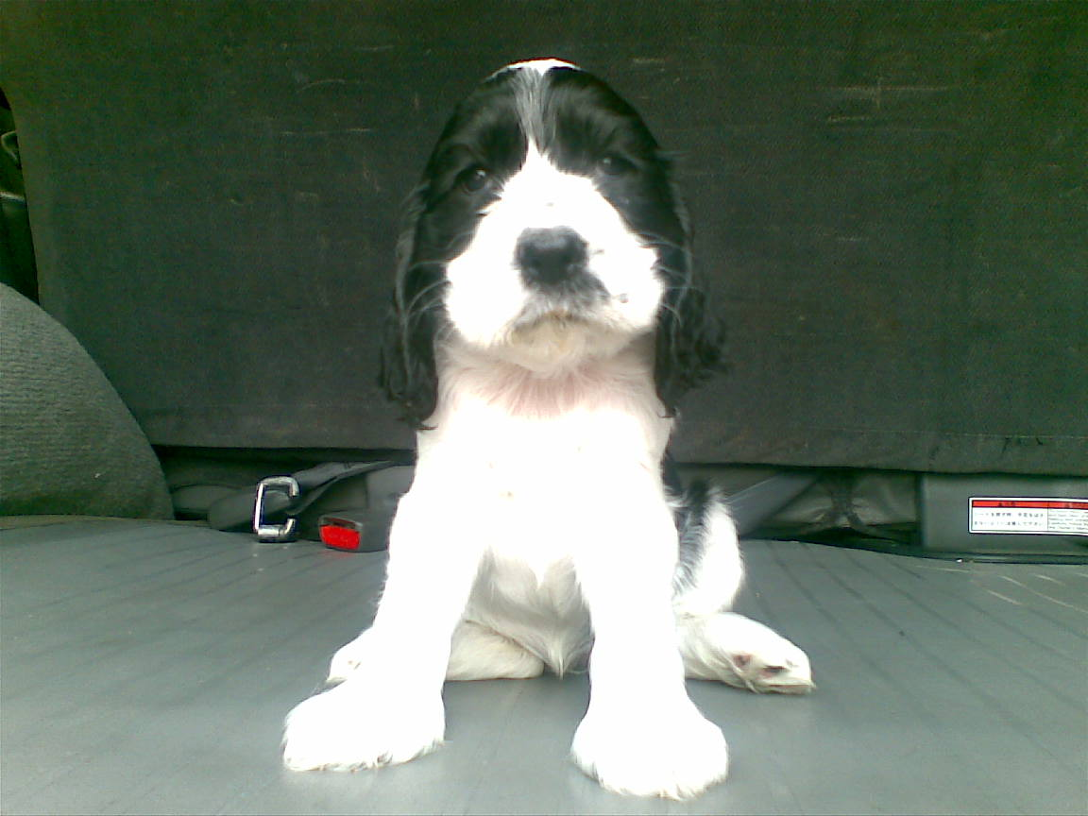
Gracias.

